Slide 1

ПРОЦЕСС РАЗВИТИЯ И ПРИЧИНЫ ВОЗНИКНОВЕНИЯ ДЕФОРМАЦИЙ И РАЗРУШЕНИЙ АВТОМОБИЛЬНЫХ ДОРОГ

Slide 2

Общие закономерности изменений состояния дорог в процессе эксплуатации и их основные причины
Под деформацией понимают изменение размеров или формы тела без уменьшения его массы и без потери сплошности.
Разрушение – это изменение размеров и формы тела с изменением (уменьшением) массы тела или потерей сплошности.
Причиной возникающих деформаций могут быть:
проектные ошибки и строительные недостатки;
недостатки в содержании и ремонте;
условия эксплуатации дорог;
природно-климатические факторы.
Чаше всего причиной возникновения деформаций является сочетание нескольких из перечисленных факторов, действующих одновременно. На правильно спроектированной, построенной и эксплуатируемой дороге в пределах межремонтных сроков службы дорожных одежд и покрытий не должно быть разрушений (кроме износа покрытий), но могут быть деформации в допустимых пределах.

Slide 3
Из внешних факторов наибольшее влияние на механизм образования деформаций и разрушения оказывают:
нагрузки на ось автомобиля и большое давление в автомобильных шинах;
количество повторных приложений тяжелой нагрузки при высокой интенсивности движения и короткие интервалы между этими приложениями, особенно при проходе многоосных автомобилей;
продолжительность приложения каждой нагрузки и суммарная продолжительность, которая зависит от скорости движения автомобилей на сложных участках дороги (кривые малого радиуса, крутые подъёмы, пересечения, сужения проезжей части и др.), а также при высокой плотности транспортных потоков, задержках и заторах;
температура воздуха и солнечная радиация, под воздействием которых повышается или понижается температура покрытия и изменяются физико-механические свойства асфальтобетона, битума и битумоминеральных смесей;
тип грунта земляного полотна и условия его увлажнения грунтовыми и поверхностными водами, поскольку при повышении влажности грунтов выше оптимального уровня значительно снижается вязкость и увеличивается пластичность грунтов, что способствует накоплению остаточных деформаций в земляном полотне и во всей дорожной одежде.

Slide 4
К наиболее важным внутренним факторам можно отнести:
недоуплотнение или неравномерное уплотнение в поперечном направлении слоев нежёстких дорожных одежд и земляного полотна;
неравномерный износ (истирание) покрытия под действием колёс автомобилей;
образование пластических деформаций в асфальтобетонных покрытиях и слоях из битумоминеральных смесей, особенно в периоды нагревания этих покрытий до высокой температуры, при которой значительно снижается вязкость битума, прочность на сдвиг и деформативные характеристики асфальтобетона и может произойти боковое выпирание материала слоя. В холодный период, наоборот, вязкость битума возрастает, увеличивается прочность и жесткость асфальтобетона, происходит образование температурных трещин;
появление структурных разрушений и накопление остаточных деформаций в покрытии и других слоях дорожной одежды, когда вертикальные или горизонтальные напряжения, возникающие от воздействия колёс тяжёлых автомобилей, превысят допустимые значения и начнётся нарушение сплошности или структуры материала одного или нескольких слоев;
накопление остаточных деформаций в грунте земляного полотна под действием нагрузки от тяжелых грузовых автомобилей, особенно в период наибольшего увлажнения грунта, когда их несущая способность снижается до минимальных значений.

Slide 5
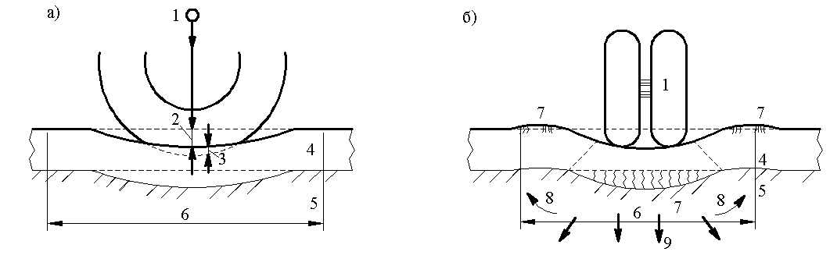
Напряженно-деформированное состояние дорожных конструкции и процесс их разрушения
Рис. 5.2.1 – Схема образования чаши прогиба и разрушения нежёстких дорожных одежд под колесом автомобиля:
1 – колесо; 2 – прогиб дорожной одежды; 3 – сжатие шины; 4 – дорожная одежда; 5 – земляное полотно; 6 – чаша прогиба; 7 – зоны растяжения и трещины в одежде; 8 – выпирание грунта; 9 – направление сжатия грунта

